Slide 1
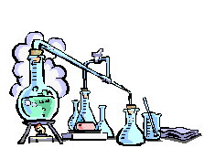
Мир вокруг нас
Что вокруг нас может быть опасным

Slide 2

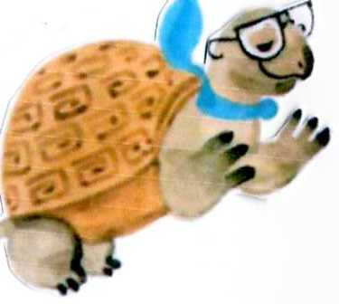
Придя домой мы привыкли чувствовать себя уютно, комфортно и спокойно. Нам даже в голову не приходит, что дома нас могут поджидать какие-то опасности.

Slide 3
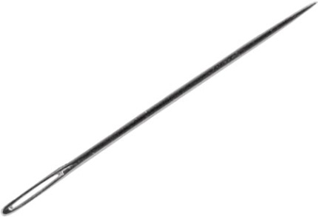
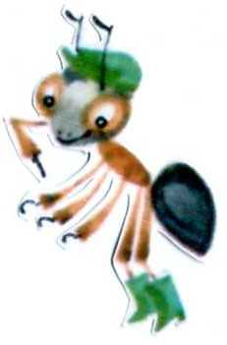
Что делают ваши мамы, чтобы не было неприятностей от этой маленькой помощницы?
Всех на свете обшивает,
Что сошьёт – не надевает.

Slide 4
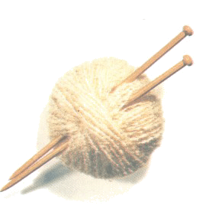
Две стройные сестрицы
В руках у мастерицы.
Весь день ныряли в петельки,
И вот он – шарф для Петеньки.
Чем же могут быть опасны спицы?

Slide 5
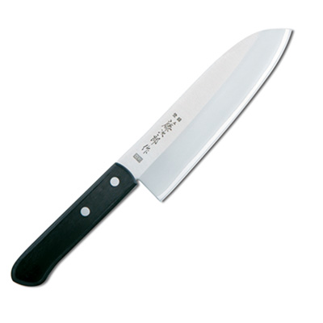
Без ножа нельзя обойтись в хозяйстве. Но нож может быть очень опасен в неумелых руках. Детям нельзя давать ножи, так как они могут порезаться.
Если хорошо заточен,
Всё легко он режет очень –
Хлеб, картошку, свёклу, мясо,
Рыбу, яблоки и масло.

Slide 6
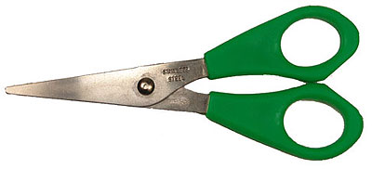
К кому обращаться, если вы нанесли себе травму ножом или ножницами?
Два конца, два кольца,
А посередине гвоздик.

Slide 7
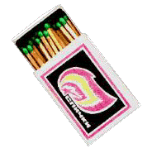
Что может произойти при игре со спичками? К кому обращаться в таком случае?
Спят смирно дочки
В фанерном домочке.
У сонь и тихонь
В головках огонь.

Slide 8
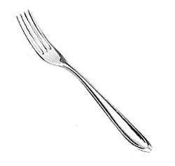
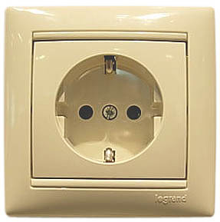
Какие опасности могут нести изображенные предметы?

Slide 9
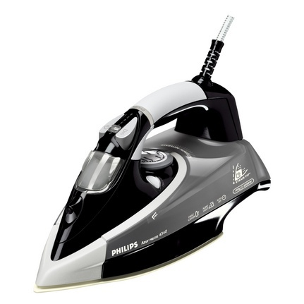
Какие неприятности может доставить этот бытовой прибор?
Пройдусь слегка горячим я,
И гладкой станет простыня.
Могу поправить недоделки
И навести на брюках стрелки.

Slide 10
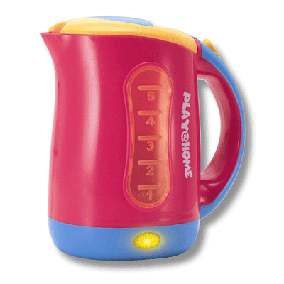
Чем и когда может быть опасен чайник? О какую ещё посуду можно обжечься?
Закипит – исходит паром,
И свистит, и пышет жаром,
Крышкой брякает, стучит.
- Эй, сними меня! - кричит.

Slide 11
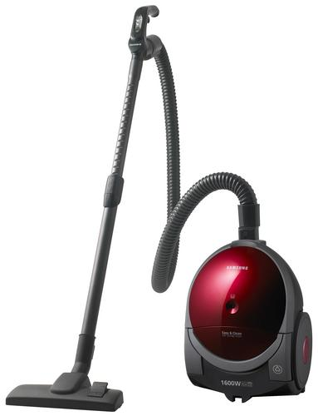
Нельзя выключать прибор из розетки, дёргая его за шнур. Нельзя включать вилку в розетку, берясь за неё голыми руками. Нельзя пользоваться прибором, если повреждён шнур или сломана розетка.
Я вдыхаю много пыли,
Чтобы вы здоровы были.

Slide 12
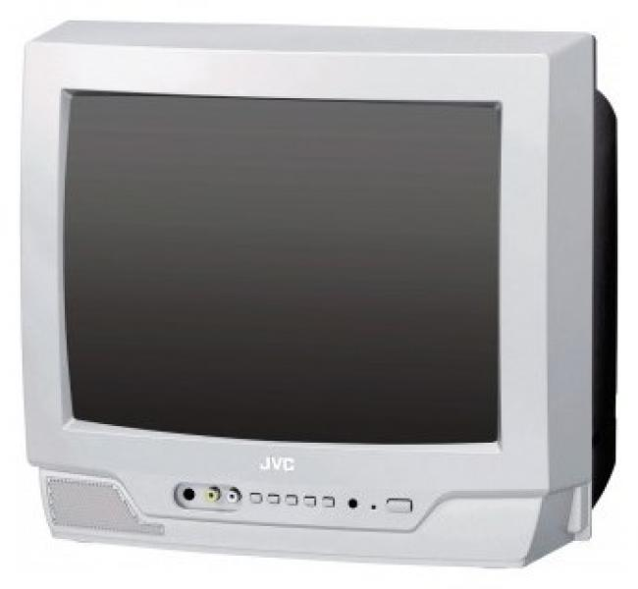
Нельзя выключать прибор из розетки, дёргая его за шнур. Нельзя включать вилку в розетку, берясь за неё голыми руками. Нельзя пользоваться прибором, если повреждён шнур или сломана розетка.
Не радио, а говорит.
Не театр, а кино показывает.

Slide 13
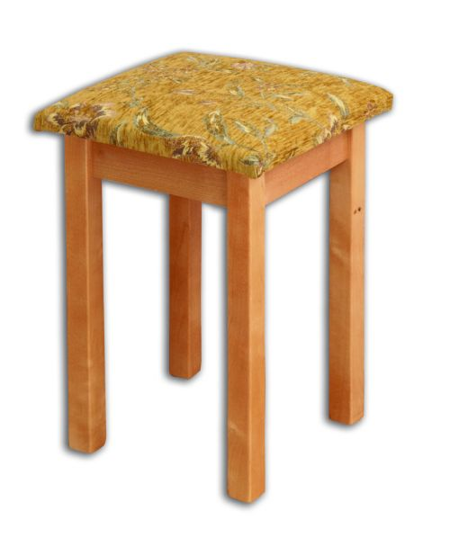
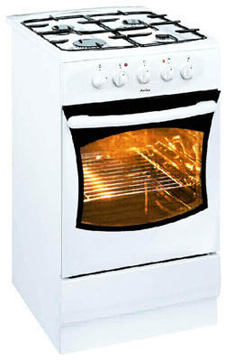
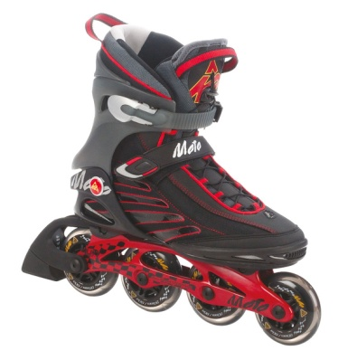
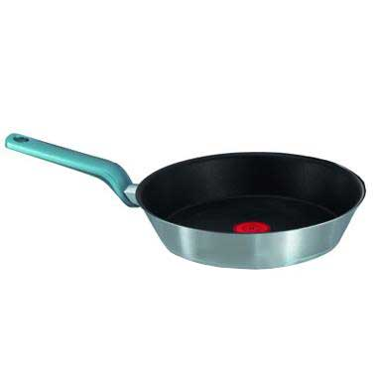
Какие опасности могут нести изображенные предметы?

Slide 14
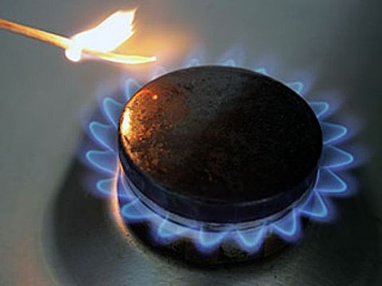
Надо помнить, что газ – опасное вещество. Если не закрывать конфорку, газ будет распространяться по помещению. Малейшая искра может привести к взрыву. Поэтому, чтобы избежать утечек, уходя из квартиры, надо перекрывать подачу газа специальным краном.

Slide 15
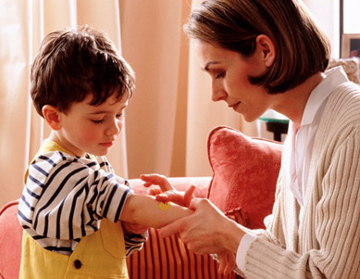

Slide 16
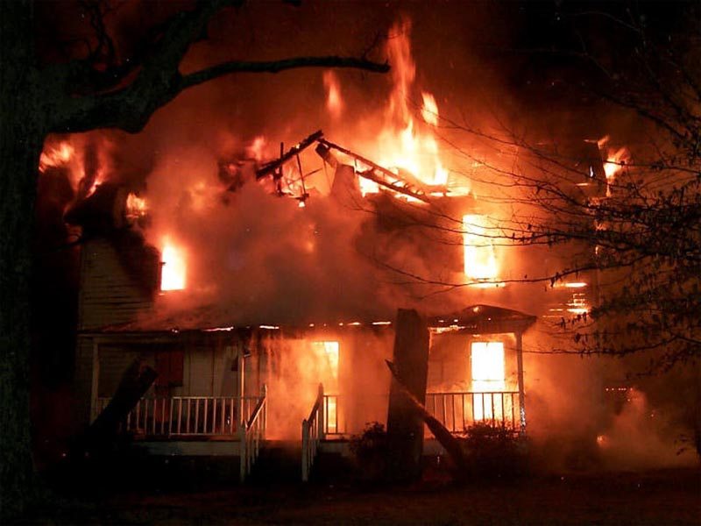

Slide 17
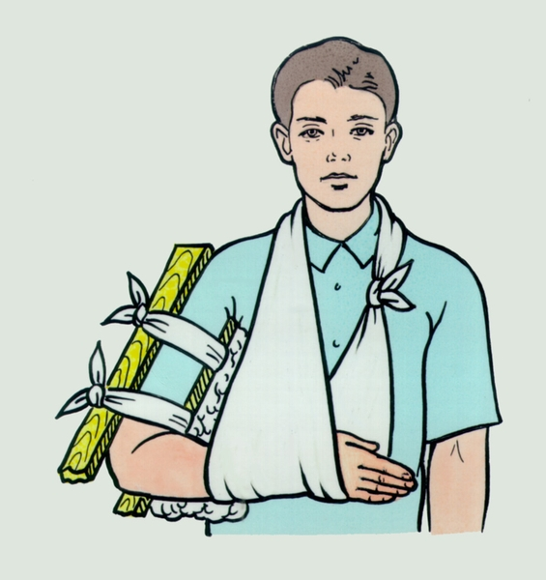

Slide 18
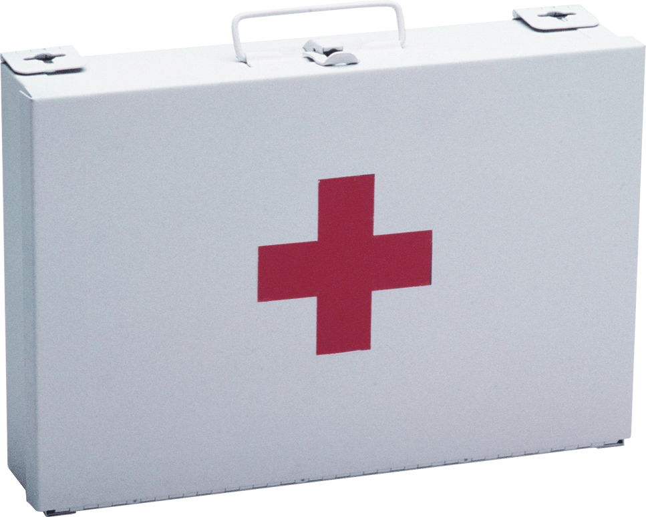
Ребята! Даже самые обычные вещи могут оказаться опасными, если с ними неосторожно или неправильно обращаться. Будьте внимательными!

Slide 19

Мы рассмотрели предметы, которые могут оказаться опасными дома. А что может быть опасно на улице?

Slide 20
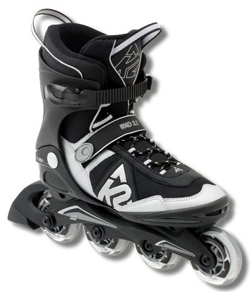
Надо надевать защиту на локти и колени, знать о механизме торможения, и кататься по ровным дорогам в тех местах, где нет машин.

Slide 21
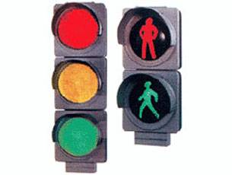
СВЕТОФОР ДЛЯ ТРАНСПОРТА
СВЕТОФОР ДЛЯ ПЕШЕХОДОВ

Slide 22

Я рисую на картине, Как в игрушечной машине, Мы к своей любимой маме Едем на работу сами. Будь внимателен, шофёр - На дороге светофор. Поздоровался он с нами, Подмигнув тремя глазами. Светофор нам объясняет: Красным глазом он мигает – Значит надо нам стоять, Если жёлтым – подождать, А зелёным подмигнёт – Можем ехать мы вперёд.

Slide 23

ПЕШЕХОДНЫЙ ПЕРЕХОД

Slide 24
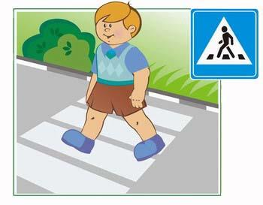

Slide 25
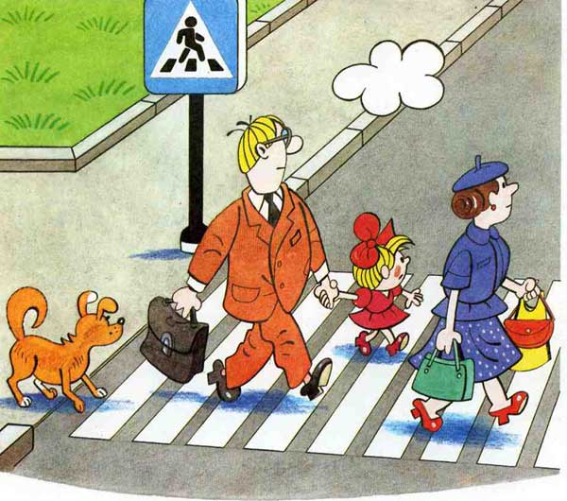

Slide 26
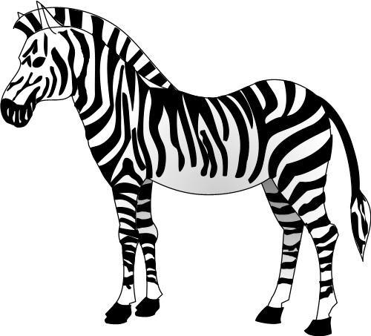

ЗЕБРА

Slide 27






Ребята! Будьте внимательны и осторожны!
Ребята! Будьте внимательны и осторожны!

Slide 28

М
О
Л
О
Д
Ц
Ы
!

